Slide 1
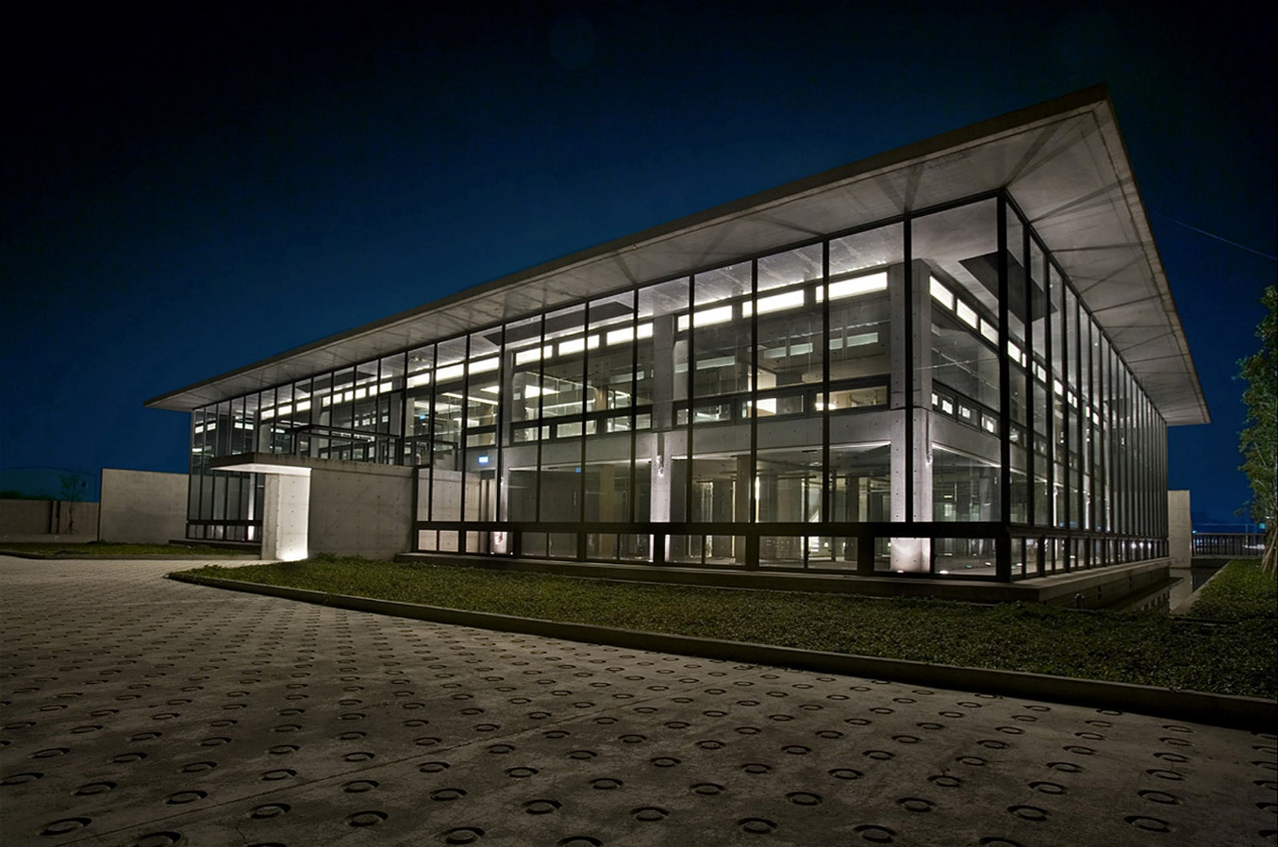
利勤實業
虎科大專案
股票代碼：4426

Slide 2
PART 01
關於利勤

Slide 3

公司沿革
1992 公司成立
1999 入選NIKE供應商
2005 彰化線西織廠遷移至雲林斗六
2005 正式掛牌上櫃(股票代碼：4426)
2011 正式掛牌上市(股票代碼：4426)

Slide 4







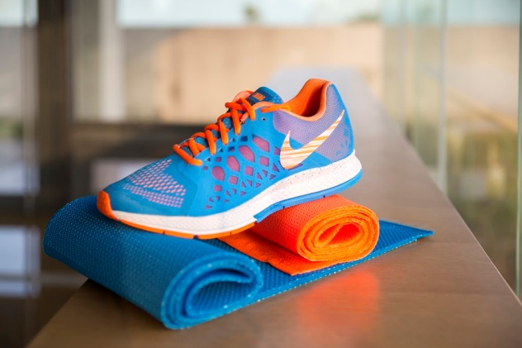
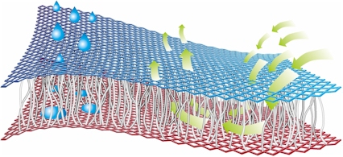
產品與應用
主要生產3D立體織物
其產品兼具透氣、舒適、輕量、避震及環保效果等特性
主要應用在各類運動鞋材上
目前為品牌
材料供應商

Slide 5

人才需求
1
紡織工程師
理工相關科系
2
染整化學材料工程師
理工相關科系
3
工讀生
科系不拘

Slide 6
PART 02
人才培育及福利措施

Slide 7

福利措施
01
勞健保、就保
04
三節獎金
02
生日禮金
05
特約廠商
婚喪喜慶補助
06
員工宿舍
03

Slide 8
薪資專案
 | 工讀生 | 畢業後 (儲備紡織工程師)
薪酬 | 標準時薪 (依職務加給10%~20%) | 本薪30,000元起 輪班薪資32,000-45,000元
福利 | 輪班津貼/提供宿舍/交通車接送 | 宿舍提供／員工福利金／獎金
利勤人專案 | 以入職日期起算年資 (福利制度ヽ特休假計算) | 不須試用期，轉成正式員工 前三個月每月發給2000元留任獎金 第四個月起以正式員工評估調薪

Slide 9
PART 03
利勤生活

Slide 10
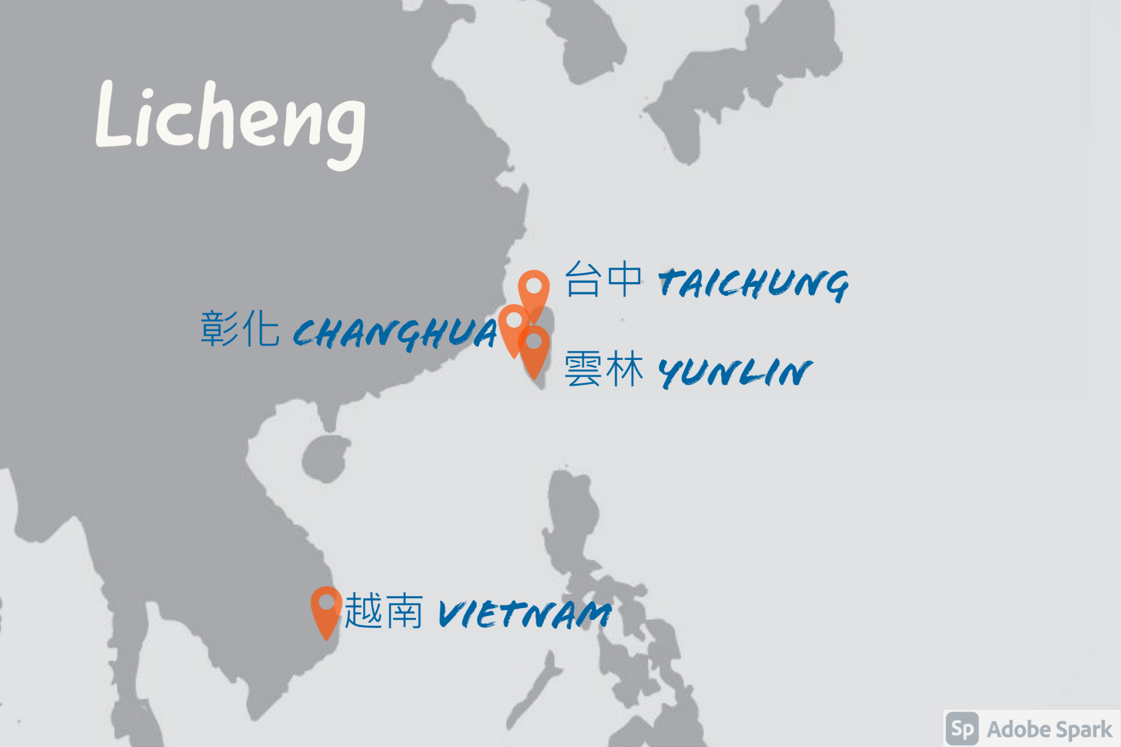

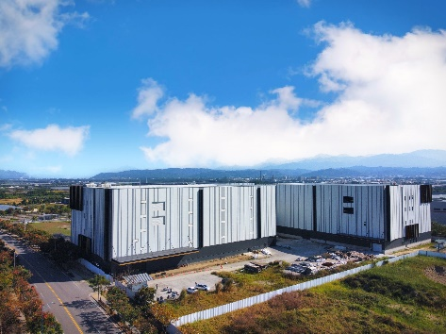
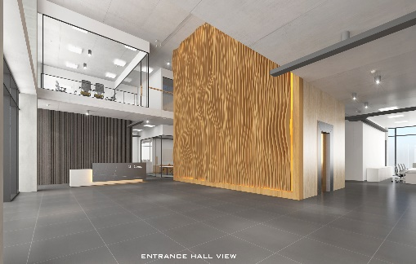
營運據點
創新基地
員林纖維廠
斗工織染廠
雲科織染廠

Slide 11
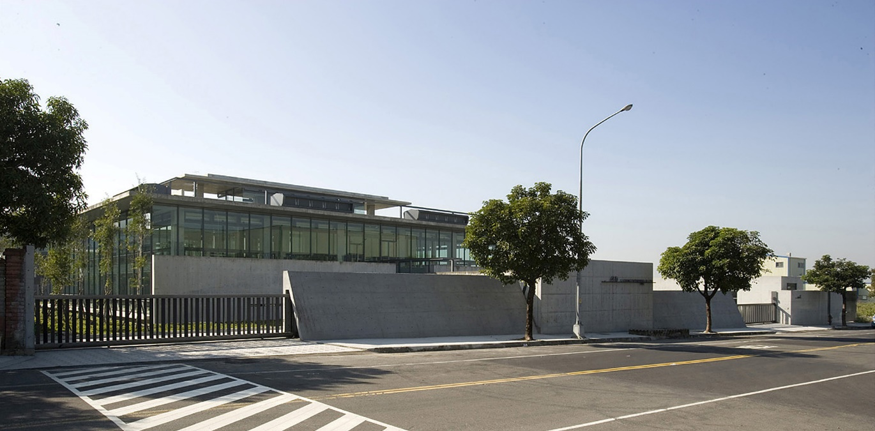
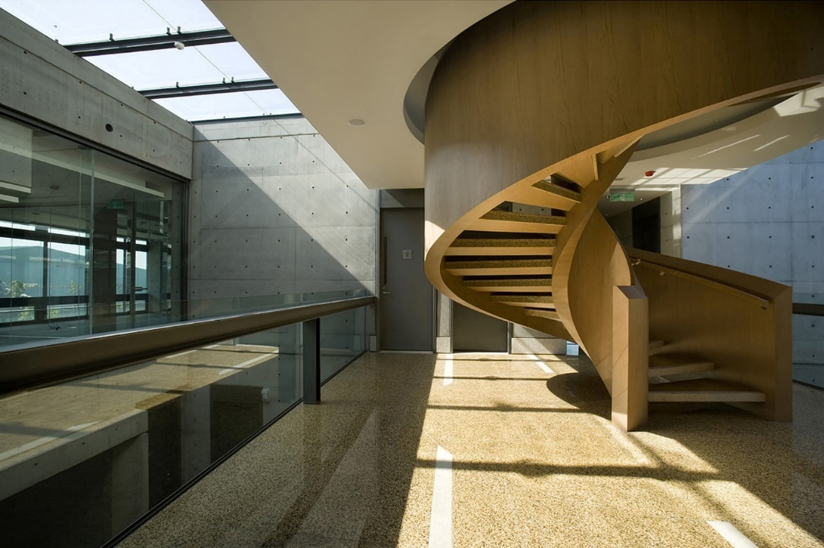
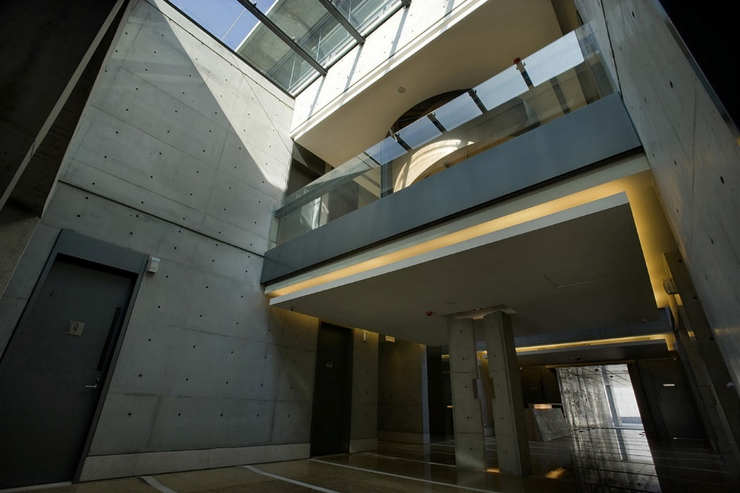

Slide 12
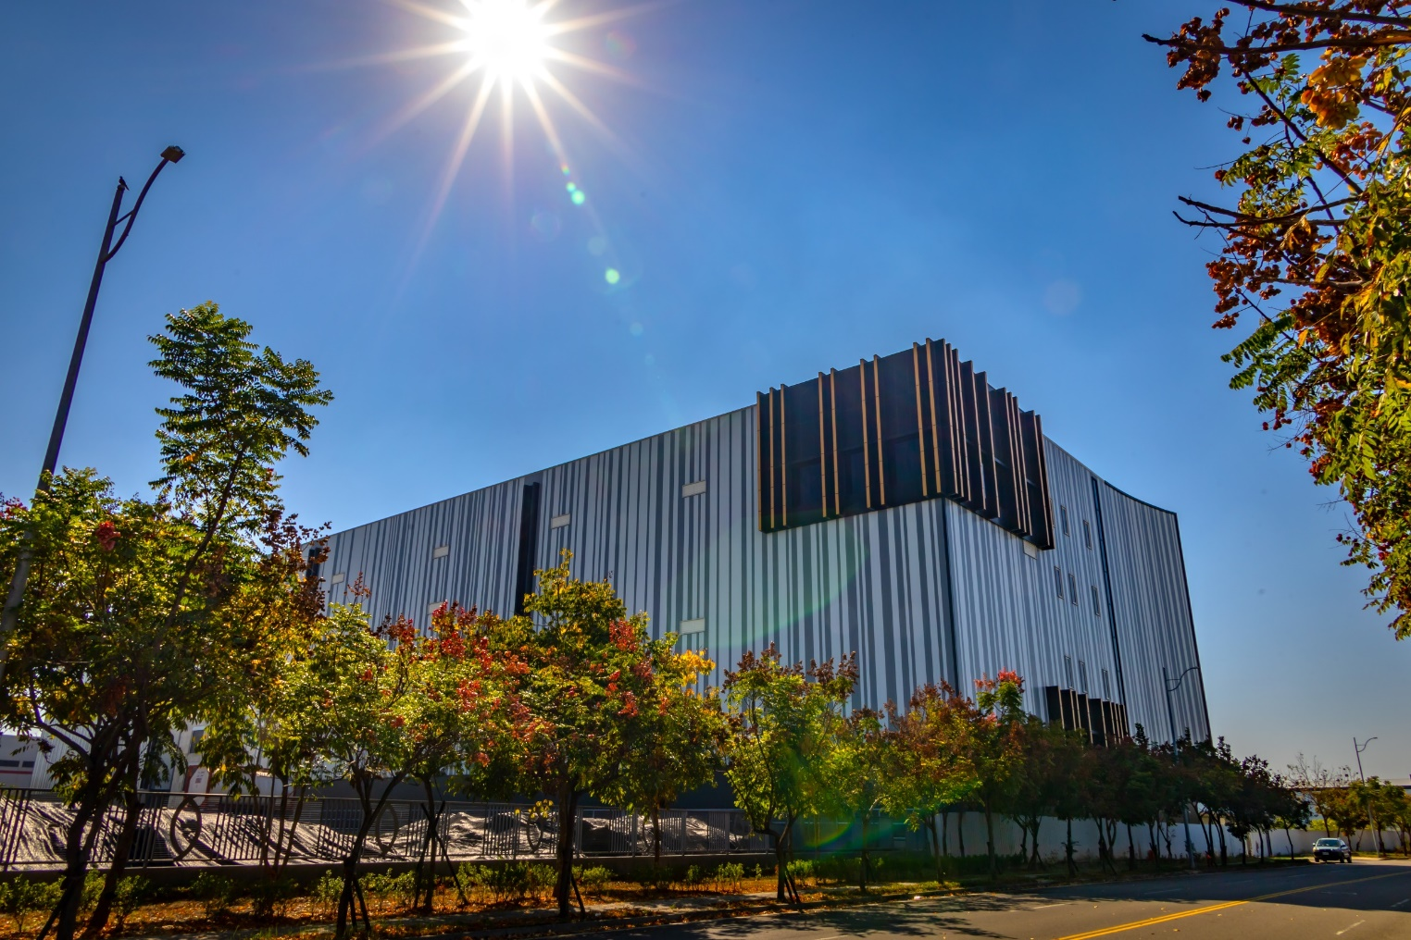
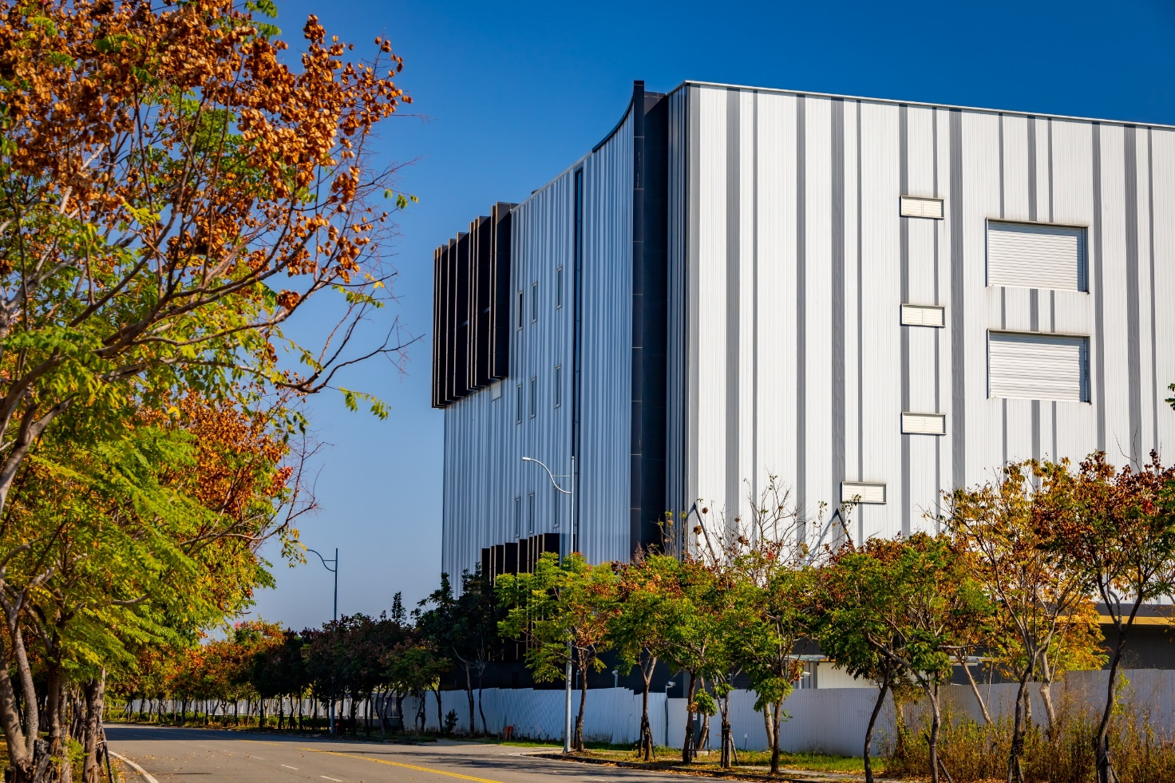

Slide 13
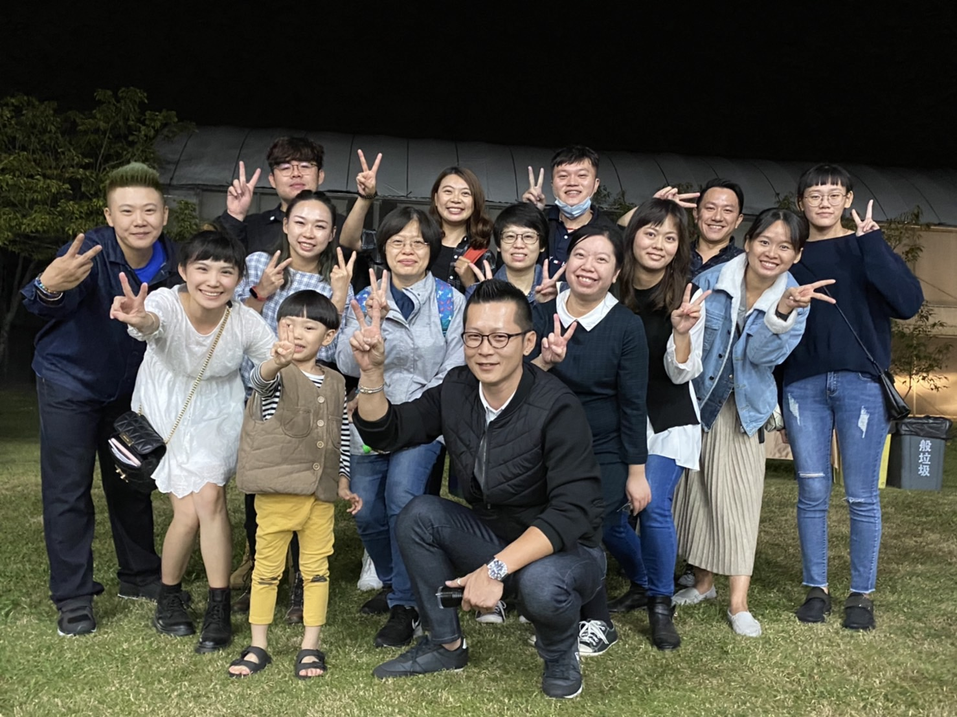

Slide 14
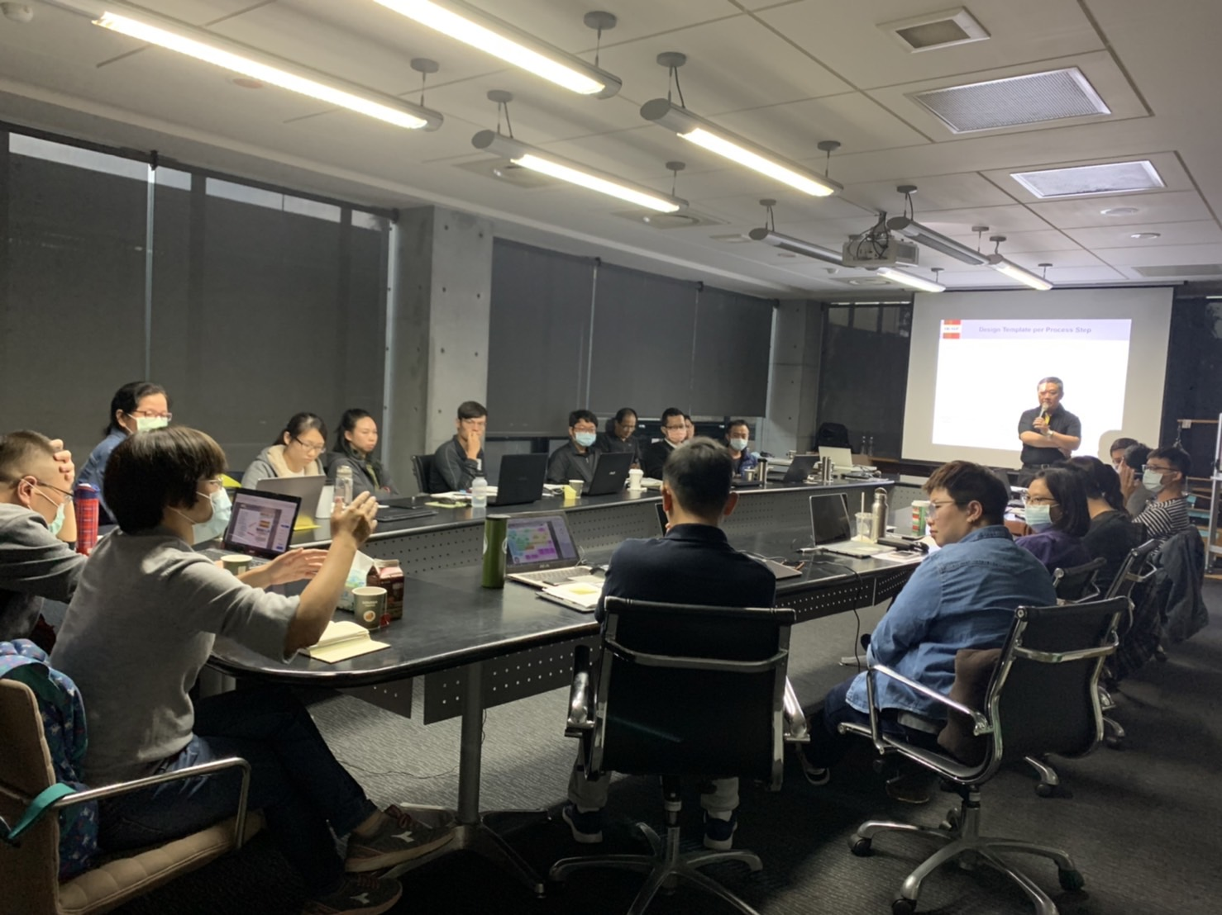

Slide 15
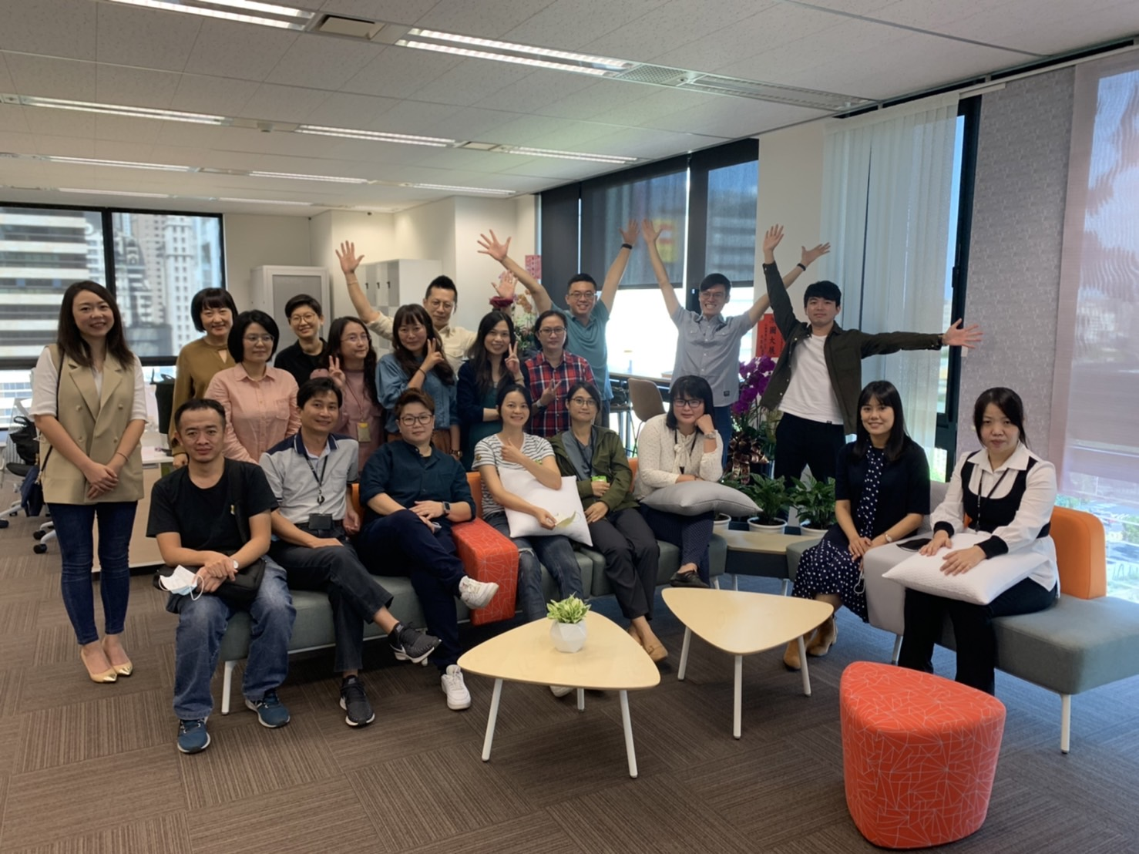

Slide 16
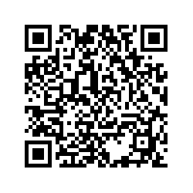
聯繫方式
利勤實業 人力資源部 Human Resource Department
Cher.li@li-cheng.com.tw
05-5571010 #1300 Cher Li
雲林縣斗六市斗工十二路5號

